Slide 1
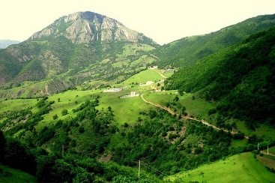
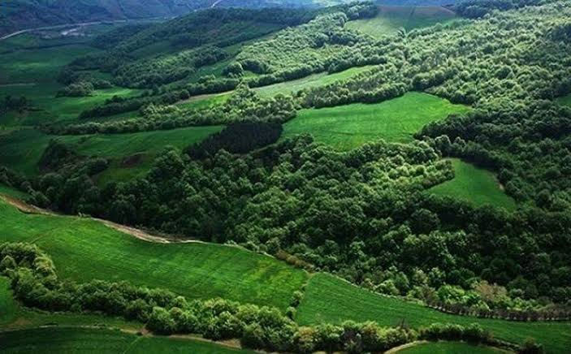
Hyrcania

Slide 2
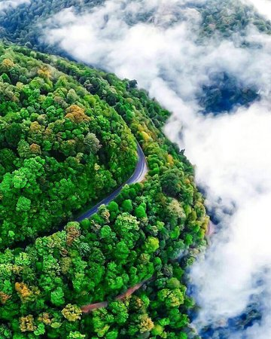
Yli 3000 kasvilajia, harvinaisia puulajeja
Jotkut puut jopa 400 vuotta vanhoja
Leopardeja, karhuja

Slide 3
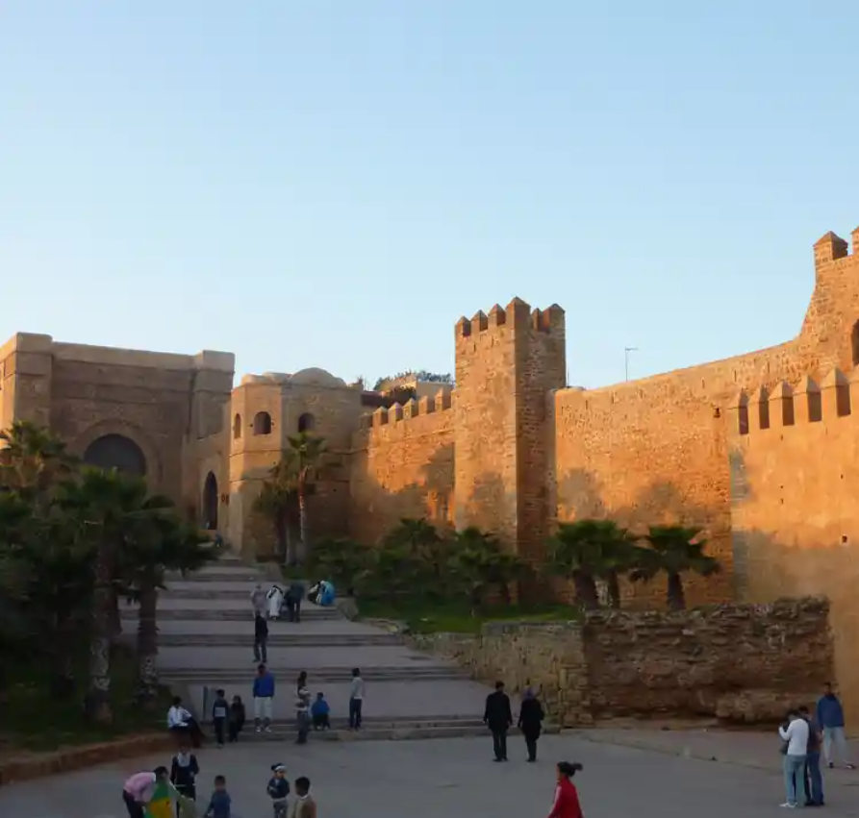
Rabat
Almohadien eli 1200-luvulla eläneiden berberien perustama sotilaallinen tukikohta

Slide 4
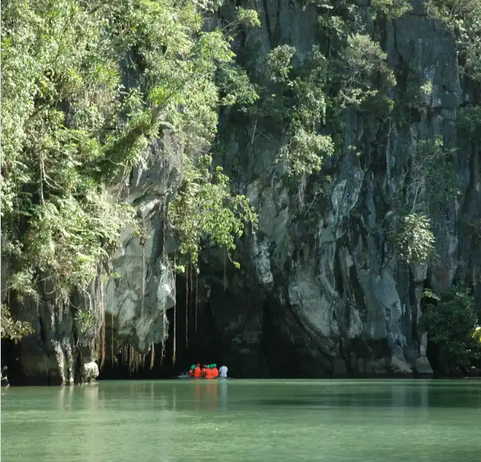
Puerto-Princesa
Kansallispuisto, jossa maanalainen joki

Slide 5
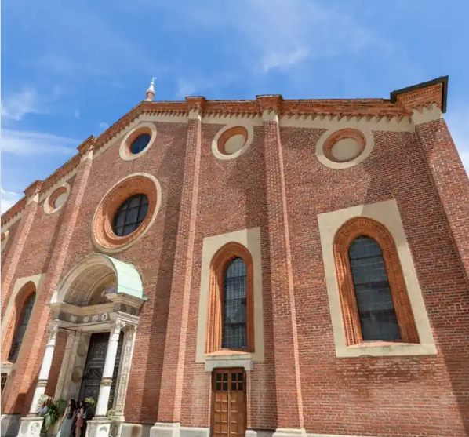
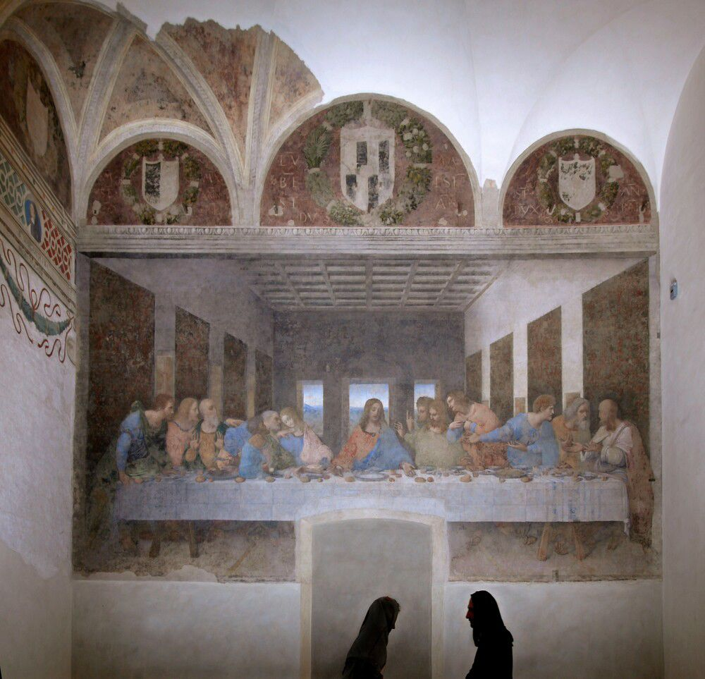
Dominikaaniluostari
Leonardo da Vincin fresko Viimeinen ehtoollinen

Slide 6
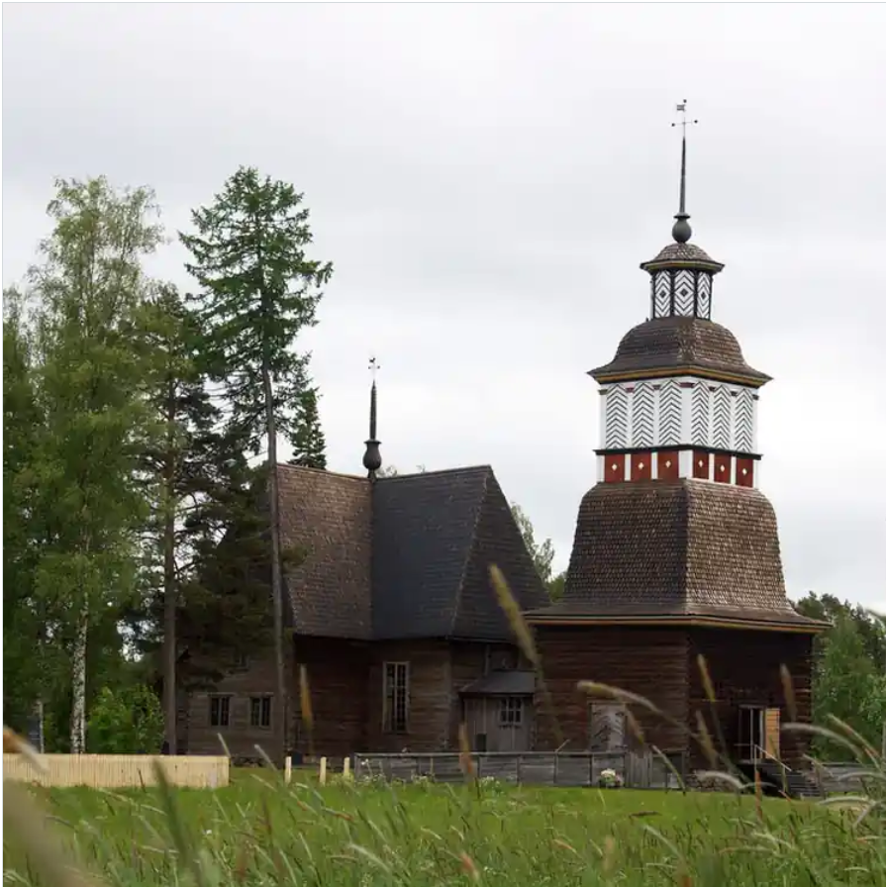
Petäjäveden kirkko
1760-luvulla rakennettu puukirkko

Slide 7
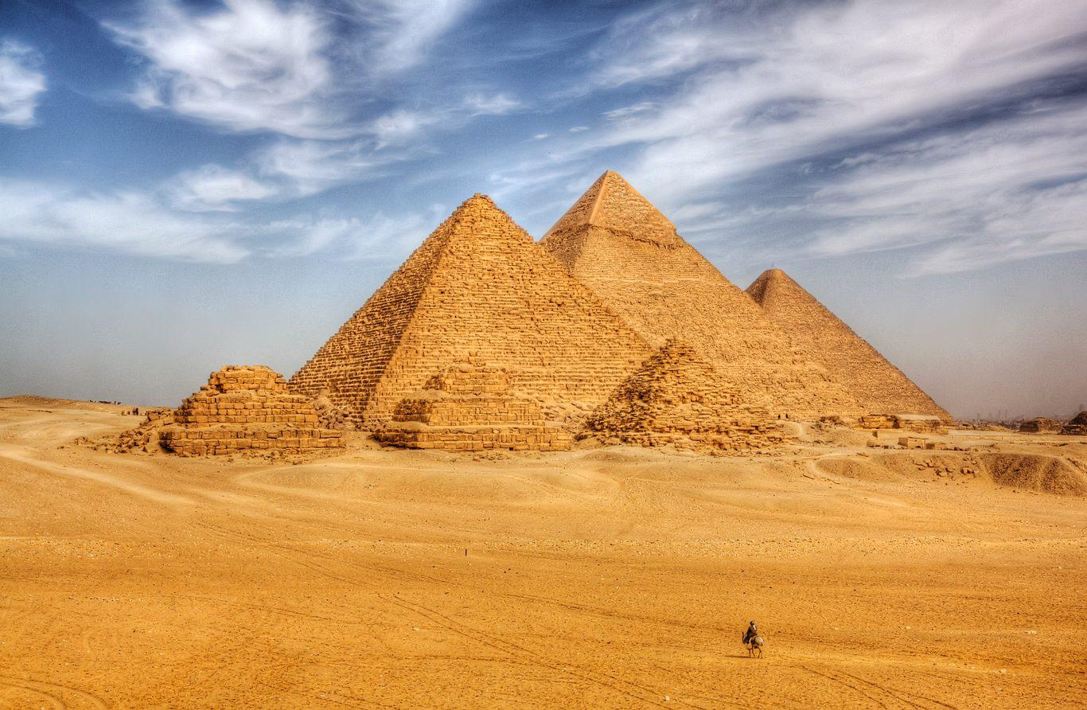
Gizan pyramidit
Faaraoiden hauta-muistomerkki

Slide 8
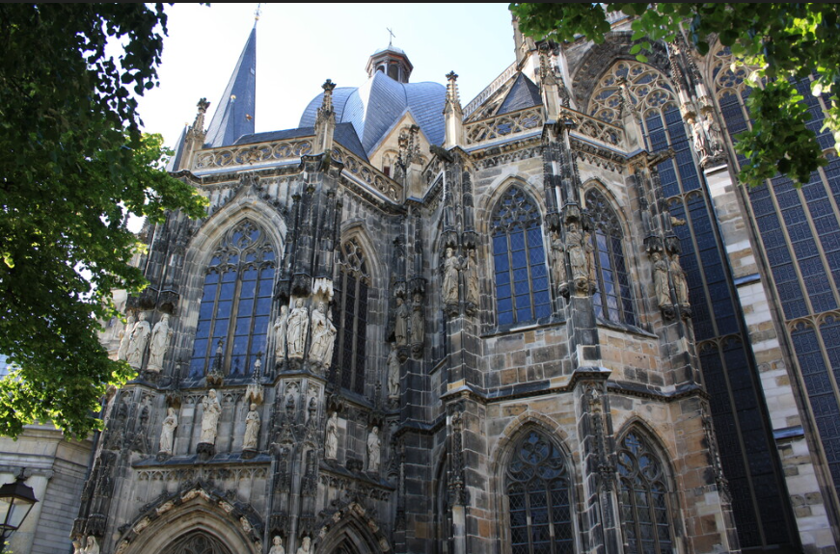
Aachen katedraali
Yli 1200 vuotta vanha tuomiokirkko, aarrekammio

Slide 9
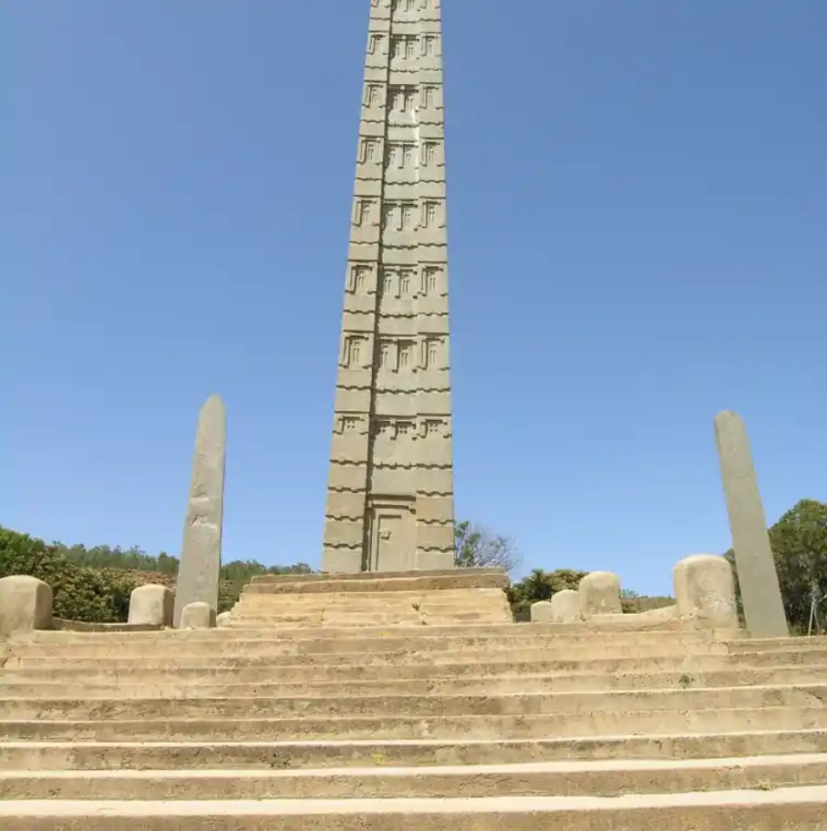
Aksum
kaupungin raunioissa isoja obeliskeja eli yhtenäisestä kivipaasista veistettyjä pylväitä

Slide 10
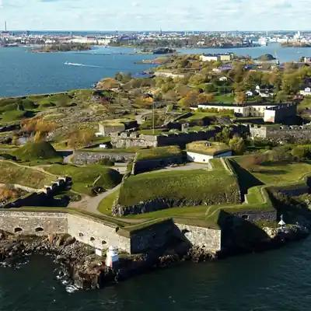
Suomenlinna
1700-luvulla rakennettu merilinnoitus – muurit, tykit, tunnelit

Slide 11
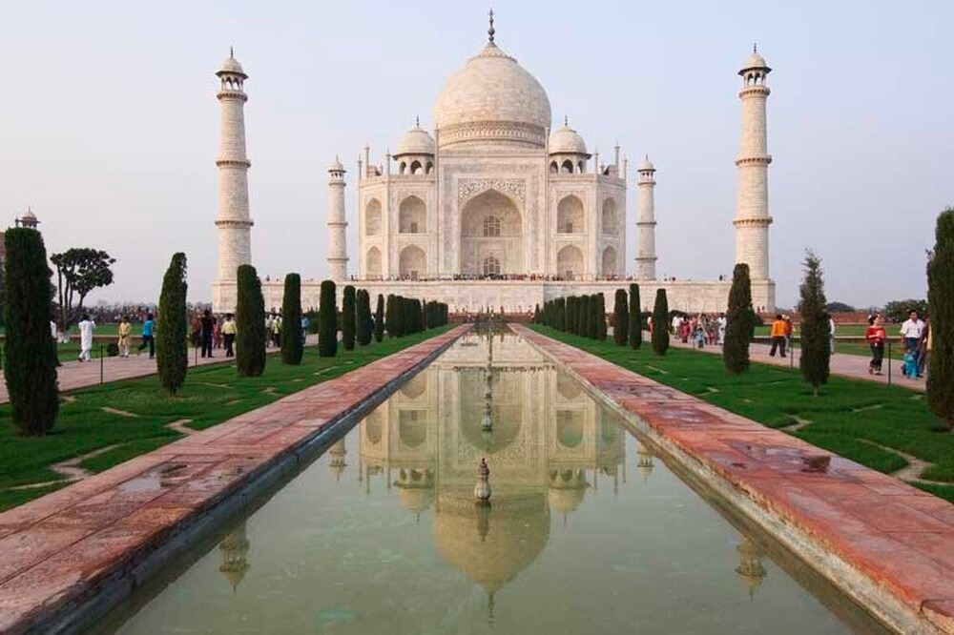
Taj Mahal
Valkoisesta marmorista rakennettu hautapaikka, kompleksiin kuuluu myös muuri, puisto ja moskeija

Slide 12
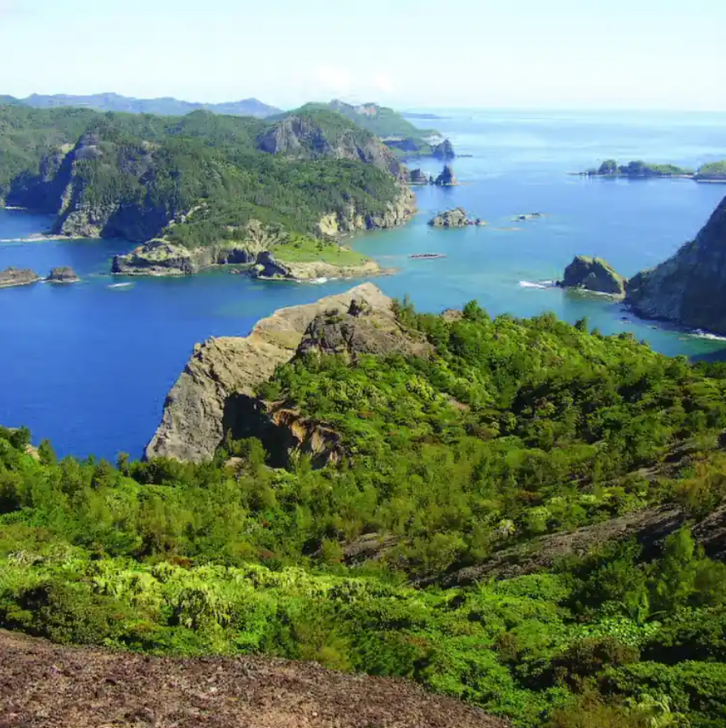
Ogasawara
30 subtrooppista saarta, koralleja ja uhanalaisia eläimiä

Slide 13
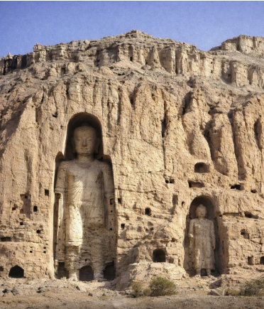
Bamiyanin laakso
Silkkitien varrella, Taliban tuhosi yli 1500 vuotta vanhat Buddha-patsaat

Slide 14
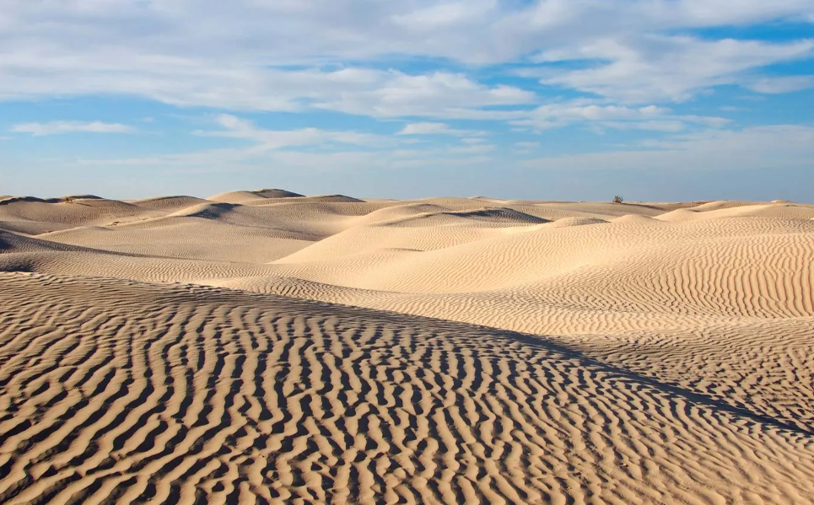
Lut
Autiomaa,
voimakkaat tuulet - hiekkadyynit

Slide 15
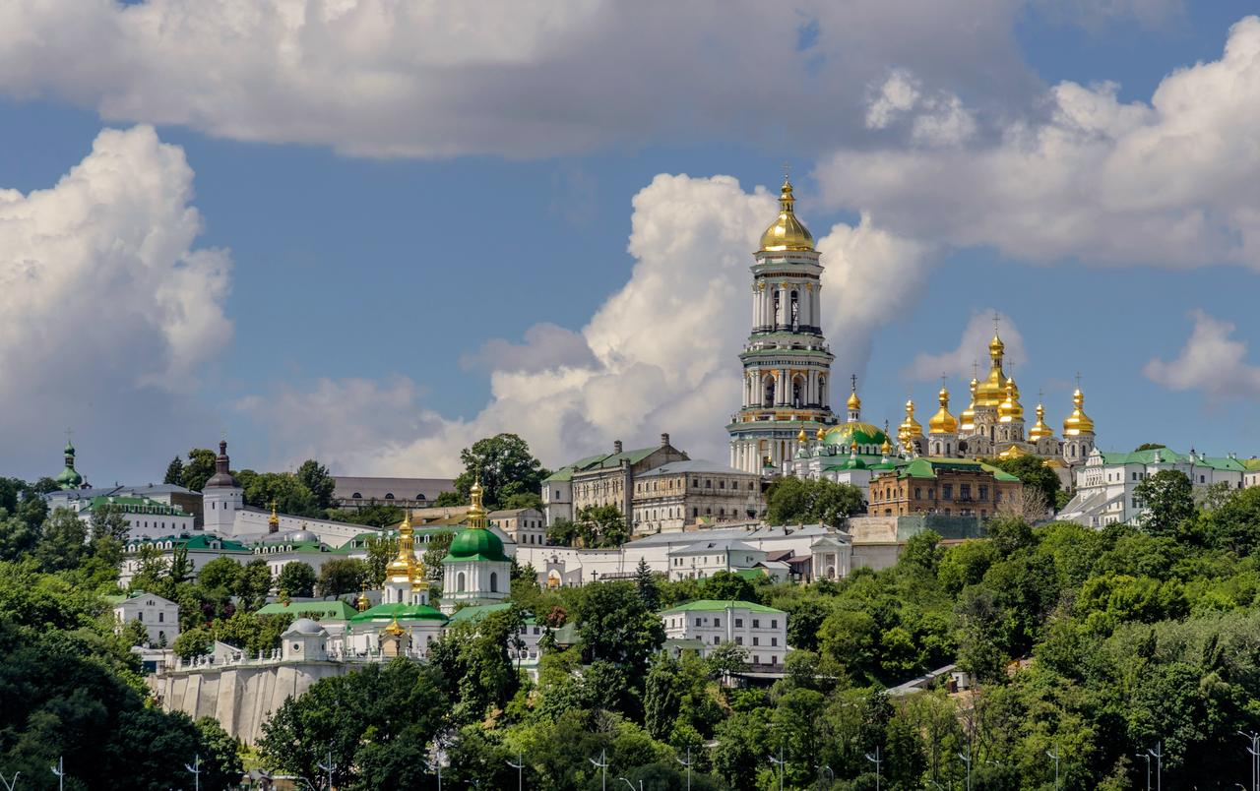
Pechersk Lavra
1100-luvulla rakennettu ortodoksinen
tuomiokirkko ja luostari

Slide 16
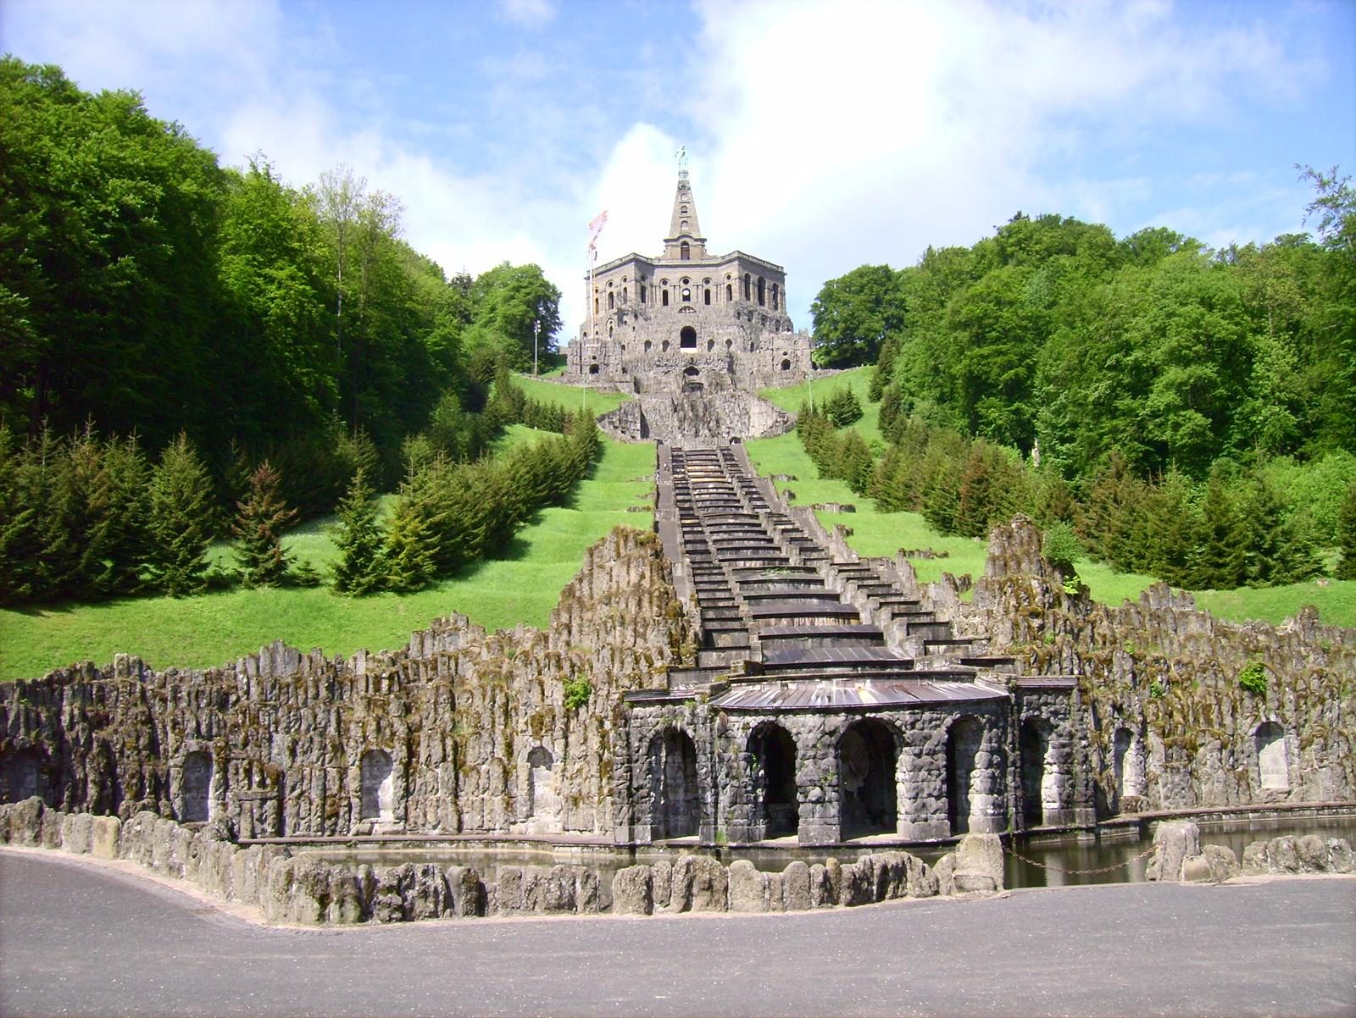
Bergpark Wilhelmshöhe
Puisto, jossa on jättimäinen
Herkuleksen patsas, luolia ja vesiputouksia

Slide 17
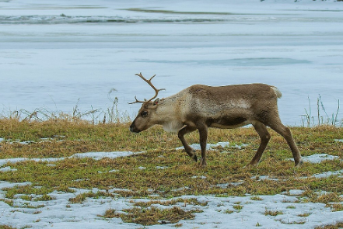
Laponia
Alueen alkuperäisasukkaille eli saamelaisille tärkeä alue - poronhoito

Slide 18
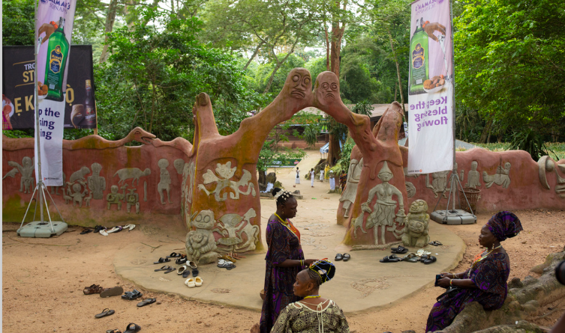
Osun Osogbo
kulttuurifestivaali

Slide 19
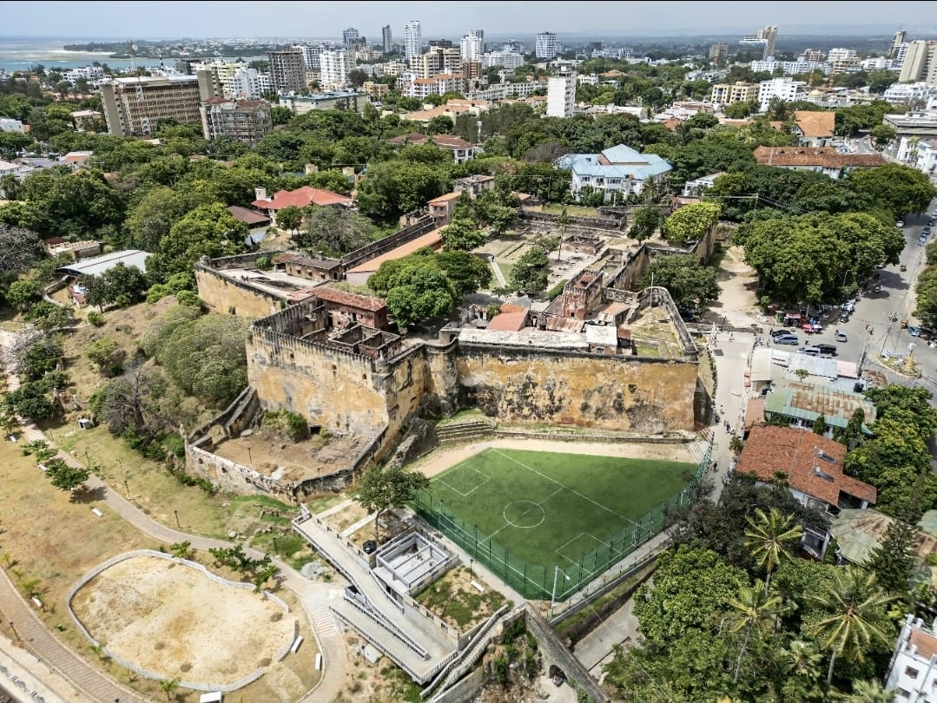
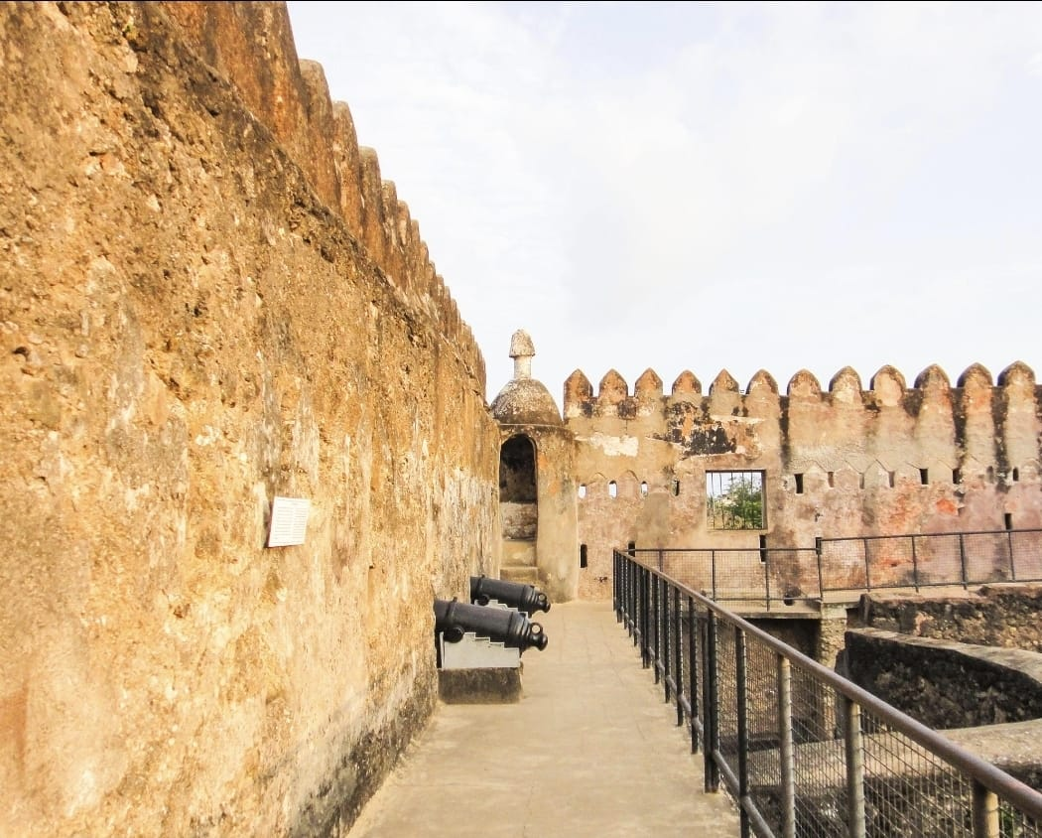
Fort Jesus, Mombasa

Slide 20
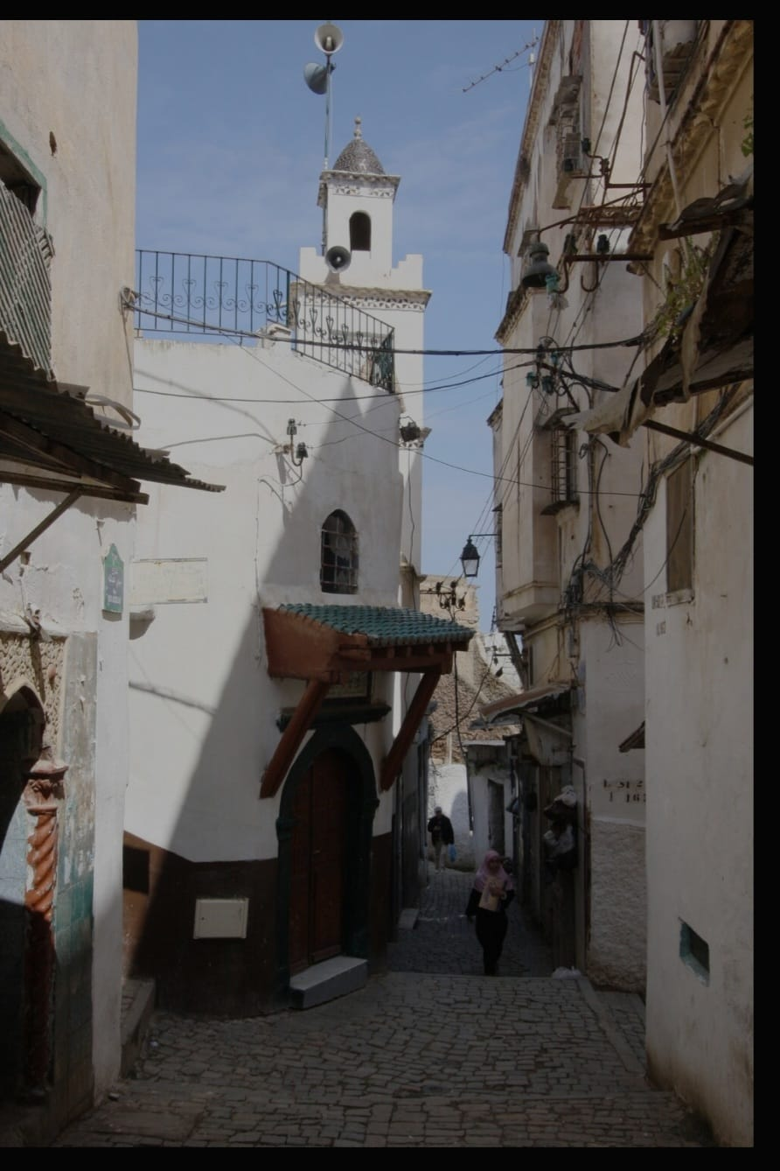
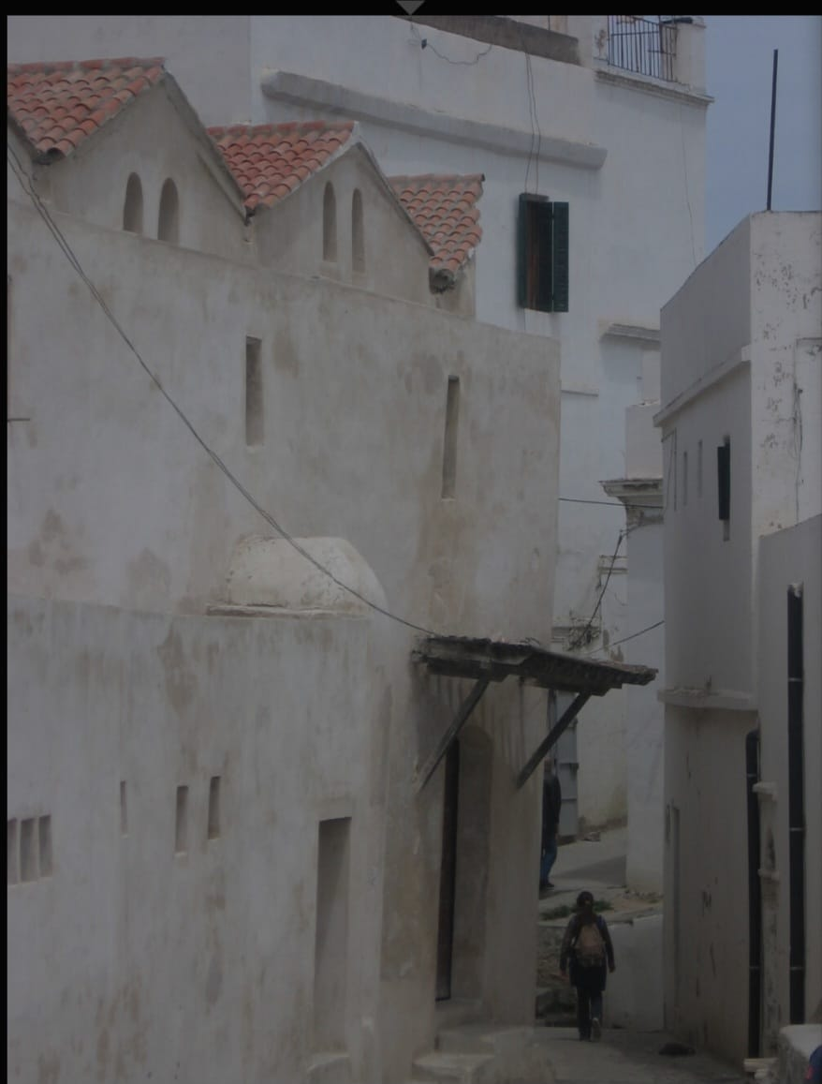
Kashbah, Algeria

Slide 21
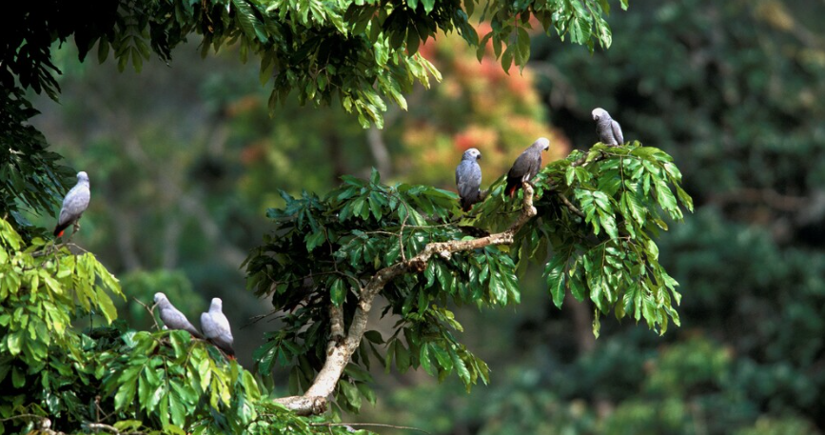
Odzala-Kokoua –metsä, Kongo Brazzaville
Biodiversiteetti = paljon eri eliölajeja

